Slide 1

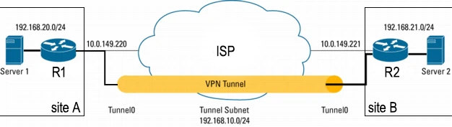


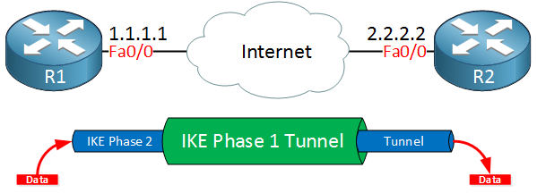
محمد الحربي
يزن المالكي
عبدالعزيز الدغيّم
بندر المطيري
حاتم الحمر
مشعل الشمري
IPsec secure Tunnel
المشرف: عبدالله الشمري
1
3
المشكلة التي يخدمها الابتكار
آلية عمل الابتكار
أنشأنا نفق Site-to-Site بين R1 و R2 عبر الإنترنت باستخدام IPsec.
تم إعداد مرحلتين للتأمين:
المرحلة الأولى (ISAKMP): لإنشاء قناة آمنة باستخدام تشفير AES-256 وتوثيق بالمفتاح المسبق.
المرحلة الثانية (IPsec): لتشفير البيانات داخل النفق باستخدام بروتوكولات ESP-AES وESP-SHA.
استخدمنا) ACLs لنقل البيانات المهمة بشكل أمن).
البيانات المرسلة عبر الإنترنت معرضة للاعتراض أو التعديل من قبل جهات غير موثوقة، مما يهدد خصوصية وأمان الاتصالات، خاصة بين فروع الشركات أو الجهات الحكومية.
2
لماذا هذا المشروع؟
4
الأثر المتوقع
لأن حماية البيانات أثناء انتقالها عبر الإنترنت أصبحت أولوية في ظل تزايد الهجمات السيبرانية. استخدمنا بروتوكول Ipsec لإنشاء نفق آمن بين موقعين لضمان الاتصال المشفر بين الشبكات عن بعد.
حماية البيانات الحساسة بين المواقع البعيدة.
تقليل احتمالية الاختراق أو التنصت.
تحسين بيئة العمل عن بعد بشكل آمن.
إمكانية استخدام هذا الحل مستقبلاً في بيئات حقيقية بموارد بسيطة وفعالية عالية.
5

